Slide 1



日本交換留學心得分享
機器人學系 阮孟咸

Slide 2




目次
緣起
研修學校簡介
課內學習
課外學習
台日差異
結語

Slide 3




關於自己
動機 :
在剛進入屏大的時候就有想去日本交換或是遊學的念頭了。當初問了學長們及相關老師卻得知理工科系歷年來交換去的學校都只有東南亞國家的學校居多，甚至沒有去過日本的先例。這讓剛進入大學的我很快就把這個交換夢拋到腦後，轉身投入其他的事情中。

Slide 4
交換機會
進入大學沒多久就迎來了疫情的盛行，不知道是否是因為疫情的原故大多人不敢申請出國，所以讓我有了機會能在大二時通過了面試篩選，獲得了出國交換的機會，實現我的日本夢。
校內面試時，比起其他日文系的同學，我的日文能力真的不值一提，雖說英文在日本的使用率不高，抱著姑且一試的心態在面試時用全英文與面試官溝通，也是成功獲取了交換的機會。

Slide 5
出國前準備與計畫
獲得資格後就開始著手處理校內學分及日文能力的提升了。最終在升大四前將所有該修的學分全部修完，也在這一年終將日文提升到能夠基礎溝通的程度。
由於這次交換的大學並不是工科很強的學校，而且也將學分都修完了，就不需要擔心在日本修習的課程無法回國抵免(我覺得這挺重要的)。
換句話說，就是最後這一年是來日本體驗生活，開開眼界(跟酒量)的。

Slide 6
日本弘前大學
位於日本東北青森縣弘前市裡的弘前大學又稱弘大(ひろだい)，學部包含了人文社會學部、理工學部、教育學部、農學生命科學部及最大宗的醫學部，我就是理工學部的。
由於弘大並不是工科很強的學校，而且我也在出國前將學分都修完了，就不需要擔心在日本修習的課程無法回國抵免(我覺得這挺重要的)。
換句話說，最後這一年就是來日本體驗生活，開開眼界(跟酒量)的。

Slide 7
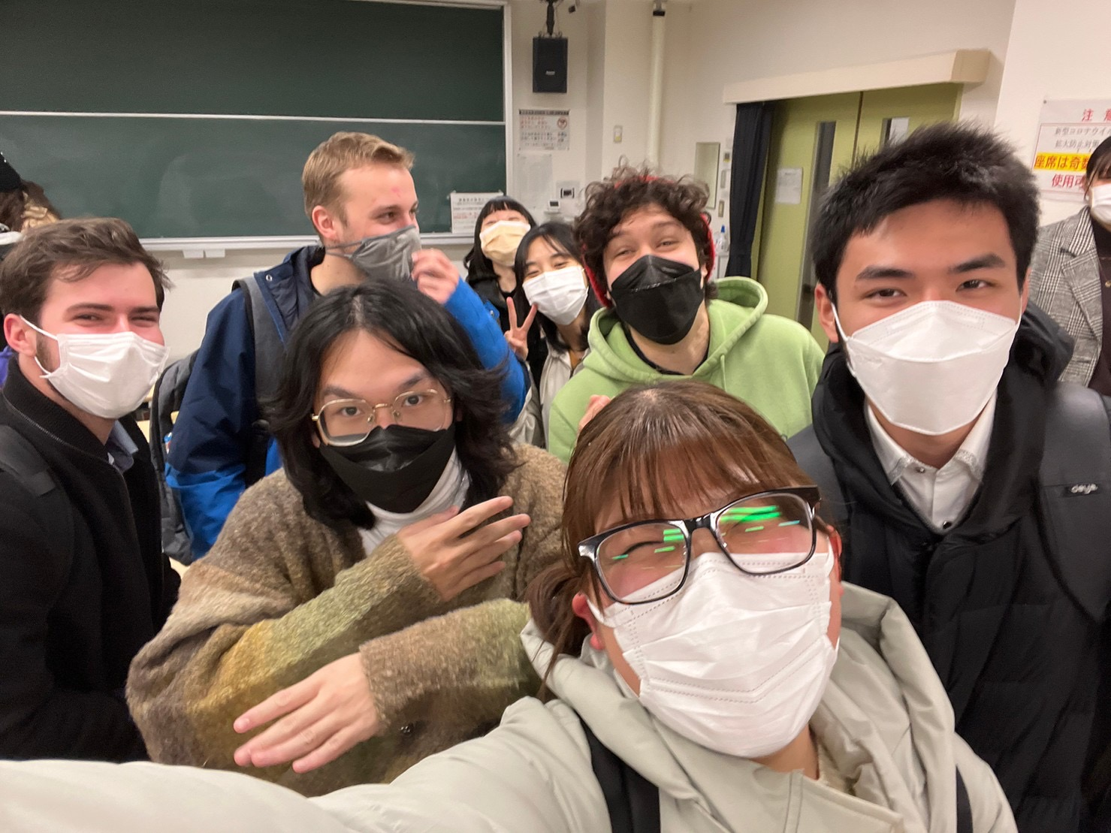
課內學習
日本語課程 :
    在入學前學校會請你做線上的日語能力測驗。為避免無法在日本順利生活，凡是沒有最上級能力的學生每個學期都必須修超過三堂以上不同的日文課程及文化課程。
文化課程 :
    文化課程不是只單純開放給留學生，也有開放日本學生參與，在了解日本相關文化的同時增加與日本人的交流機會。

Slide 8
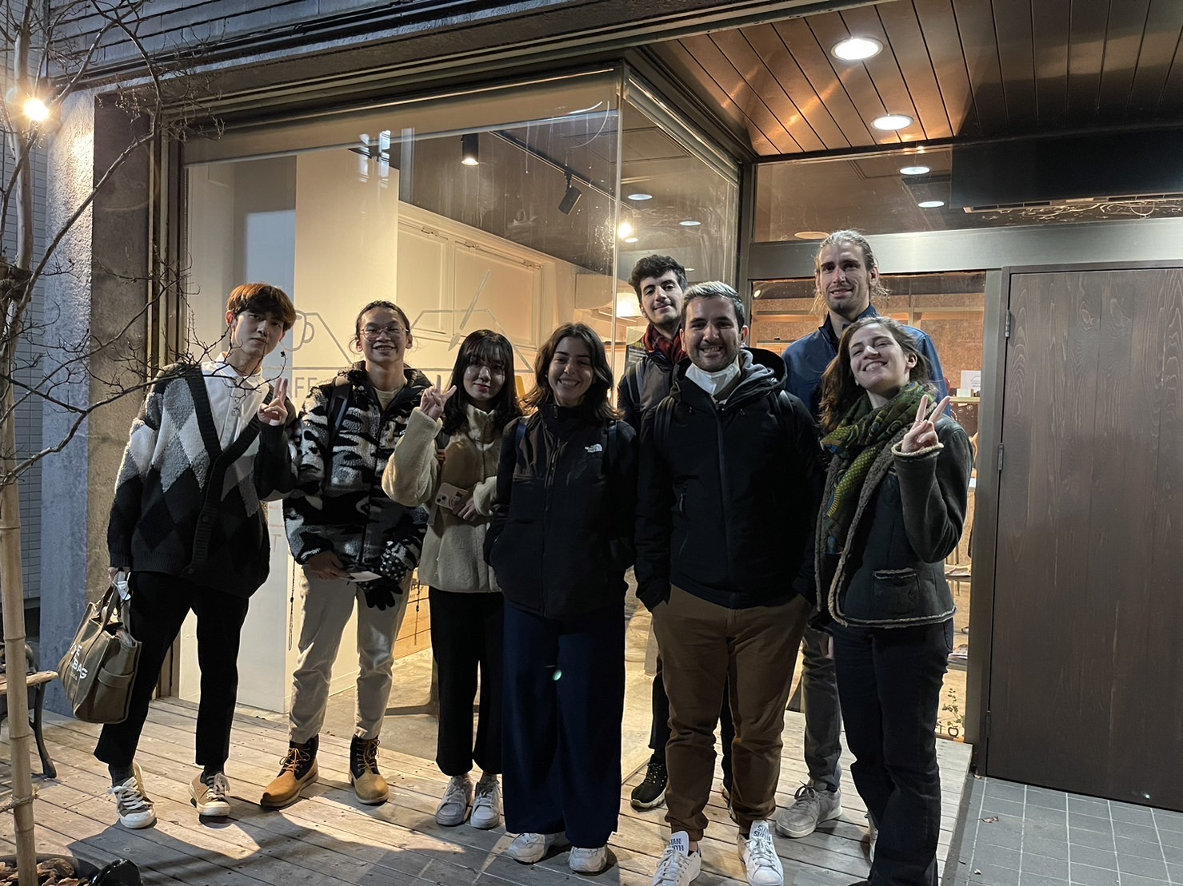
課內學習
校外實習 :
    有幸獲得了在日本實習的機會，雖然不是本科相關的企業(觀光宣傳相關)，也還是抱持著開眼界、磨練自己的心情參加了。
    在這個實習中了解了許多當地文化及職場文化，也在這之中親眼證實了許多日本職場的眉眉角角。
工科相關課程 :
    雖然課程的內容在台灣就已經學會了，但這裡的上課方式與我想像的不同，是在大教室裡自備筆電聽教授講解投影片，很像是在美國校園劇裡會出現的上課畫面。

Slide 9
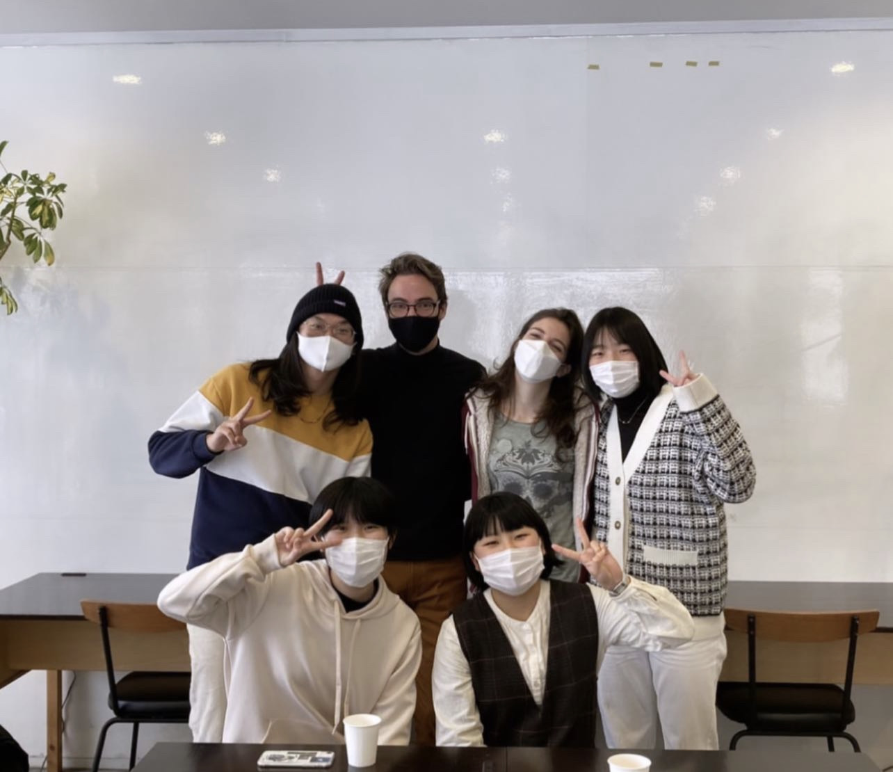
課內學習
English Lounge :
    在上學期去了學校的英文區域擔任Supporter輔助校內日本學生的英文會話練習及英文相關作業。
    雖然有薪水但因為稅金加上外國人在日的相關政策等等，每個月的薪水會被砍到剩下80%，只能當作意外之財，做功德的。

Slide 10
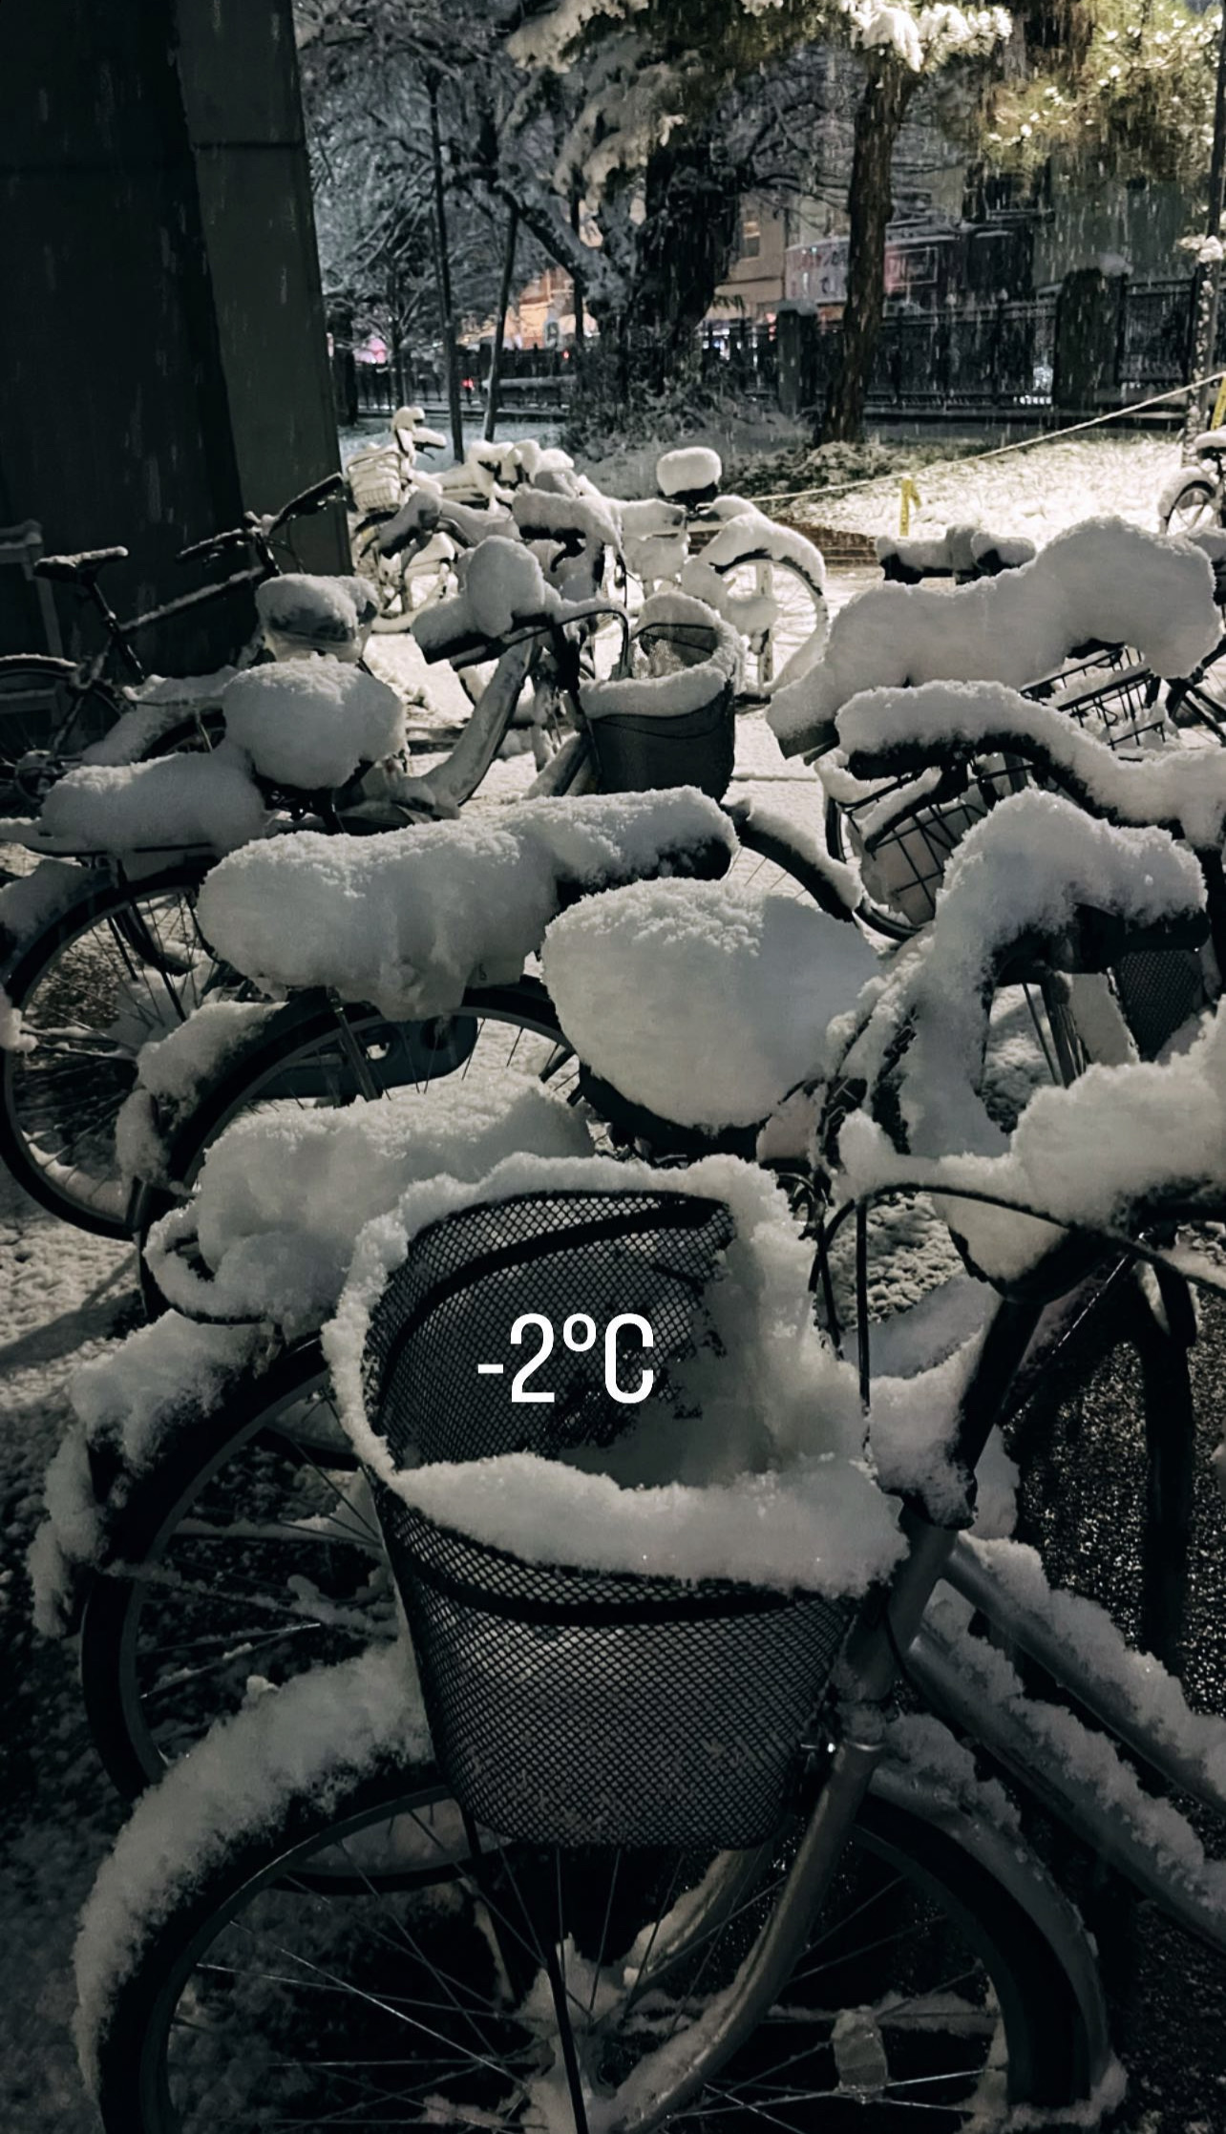
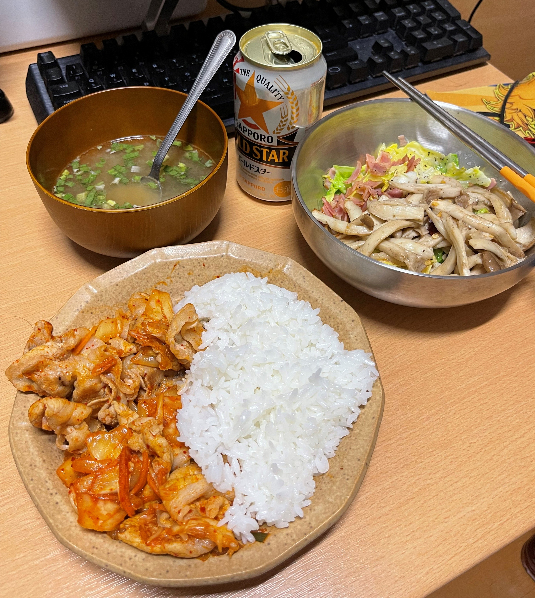
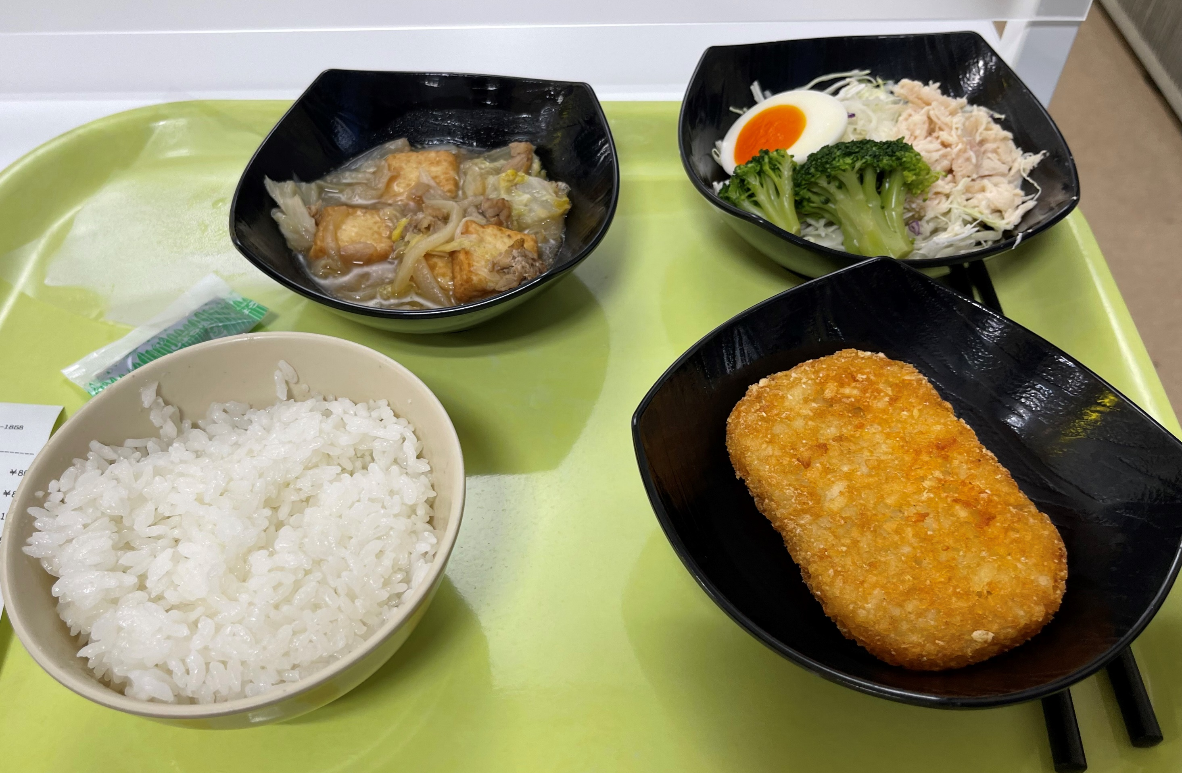
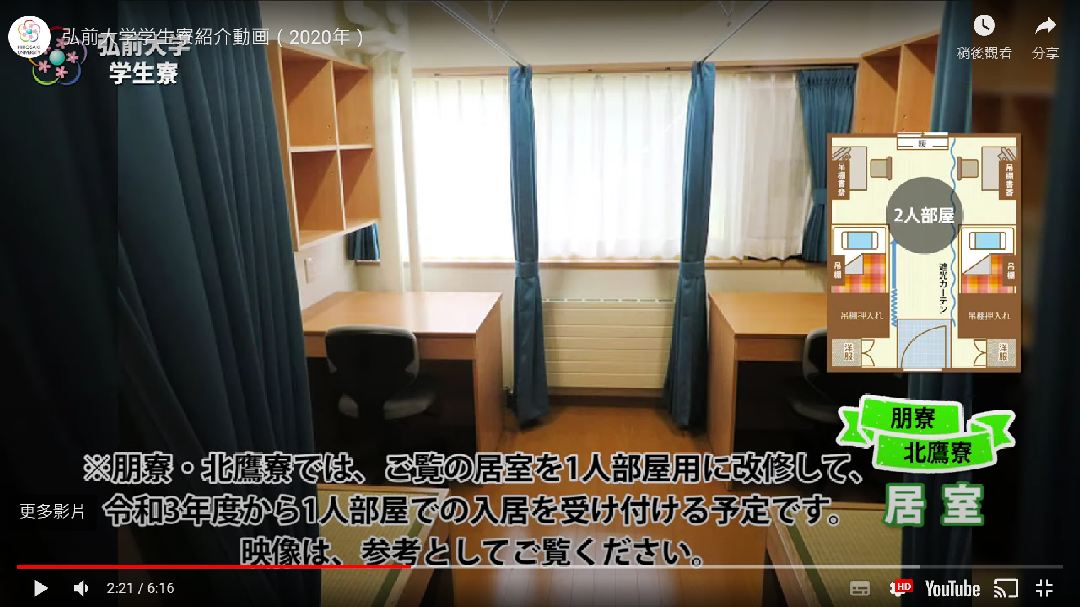
課外學習
日常生活:
    食物
    社交
    住宿
    交通
Notes:
日本的物價是台灣的2-3倍，即便日幣在跌即便有了獎學金，也還是得學會金錢管理。
弘前的物價雖然不像東京那種大城市一樣來的貴，但每餐都吃外食終究是會入不敷出，而且弘前這邊真的沒什麼選擇，沒有台灣那麼多的選項，還不如去超市搶每天的打折品回家煮飯。
其實要交日本朋友不是件簡單的事，因為文化民風的關係，在對待外國人或是其他初次見面的人，日本人會表現得很有禮貌，但這就會顯得非常有距離不好加深關係。即便如此，在日本的許多的活動、聯誼、歡迎會等等社交場合都是在燒肉店或是居酒屋裡舉行。來日本前對日本的印象就是天天生魚片、天婦羅等等，但最終就是天天居酒屋報到…..
因為名額不足的原因，並沒有獲得國際會館的住宿資格，而是與日本的學生一起住在學生宿舍，雖然多了餐廳及健身房，但所有的設備都變成公用的，尤其是廁所跟浴室，這令剛到日本的我來說很不習慣。
在弘前只要沒有自己的交通工具，就是只能走。是區內唯一的大眾運輸就是寥寥無幾又很貴的公車。走去個超商20分鐘、車站半小時等等都只是家常便飯，所以還沒適應沒機車生活的我，在沒多久就買了自行車，加入了自行車國度的一員。好處是比起走路快了許多，但為期五個月的大雪天也還是得認命走路。

Slide 11
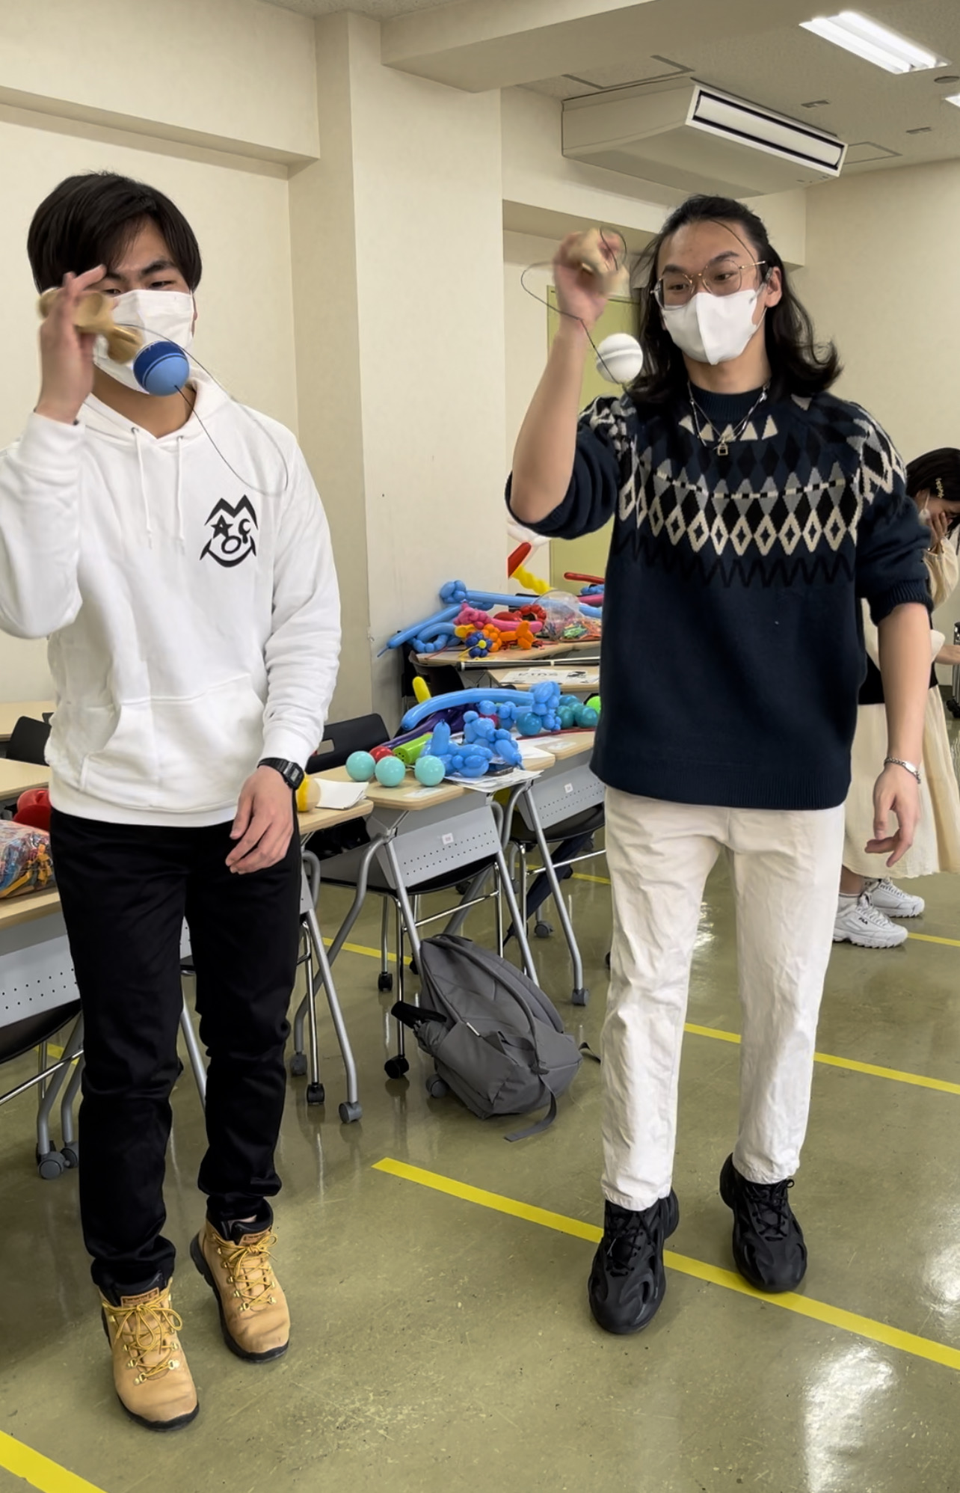
課外學習
社團生活
在進入大學的時候除了交換學生以外的夢想就是創建一個劍玉社團，雖然最終在屏大的時候沒有達成，但這學期在日本朋友的介紹下，加入了大道藝社，也就是所謂的雜技社。
社團裡除了劍玉、扯鈴以外還有許多雜耍相關的技能可以學習交流。
Notes:
另外，在我前半年都沒有規律運動的情況下，我在第二學期加入了橄欖球隊，雖然只有在國中的時候碰過一陣子，但日本的體育性社團及隊伍的風氣給了我想參與的動力，也在這之中一口氣的認識好幾個日本朋友，社團對於日本人來說跟課業是相同地位的，也就是如此職人、匠人這種全心全意投入的標籤才會貼在他們身上。

Slide 12
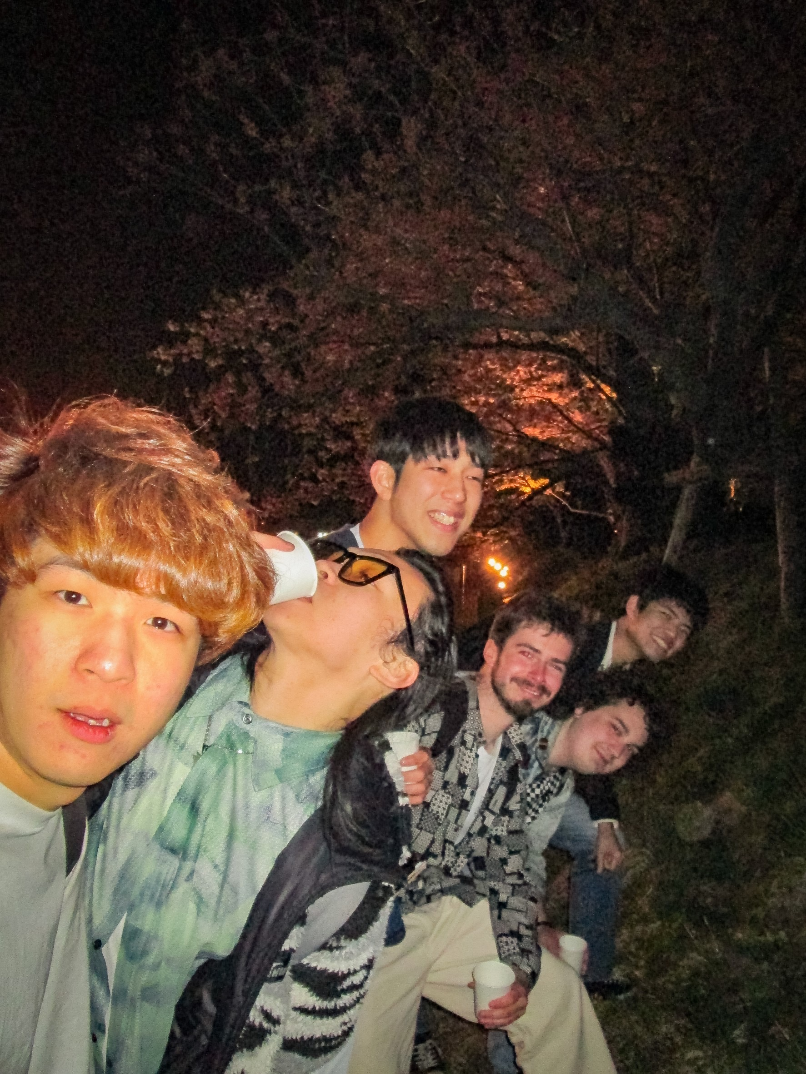
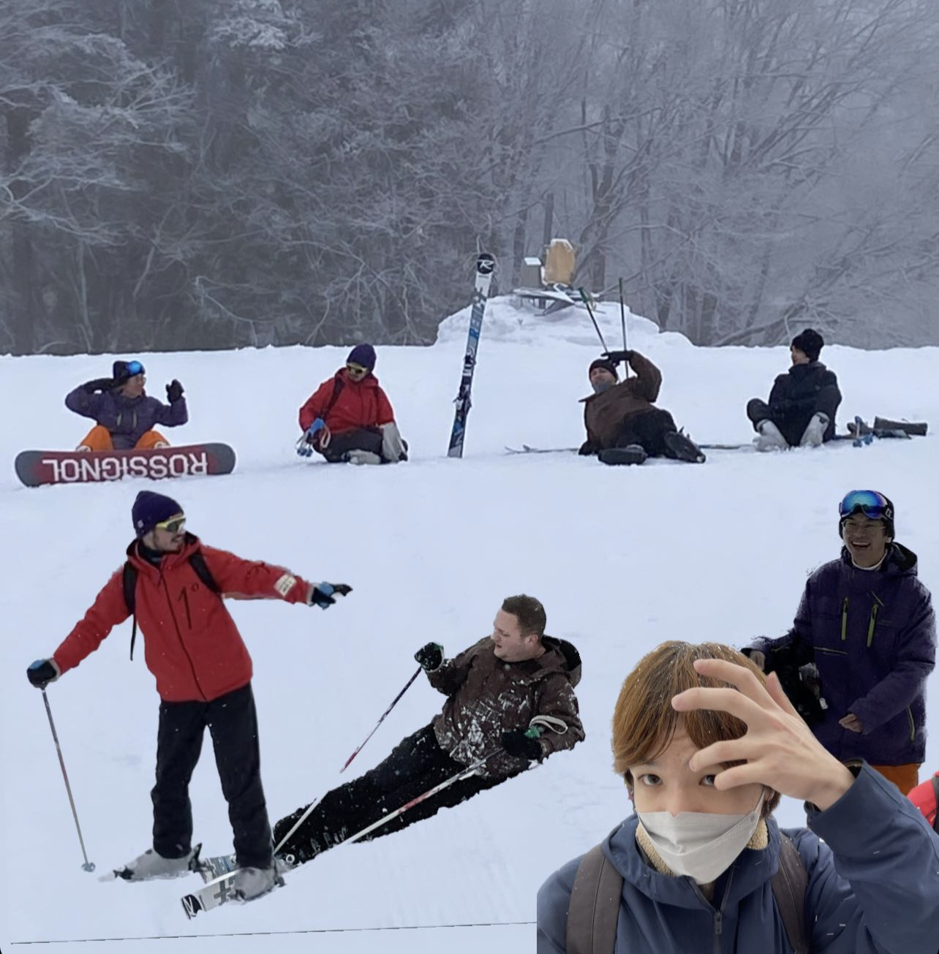
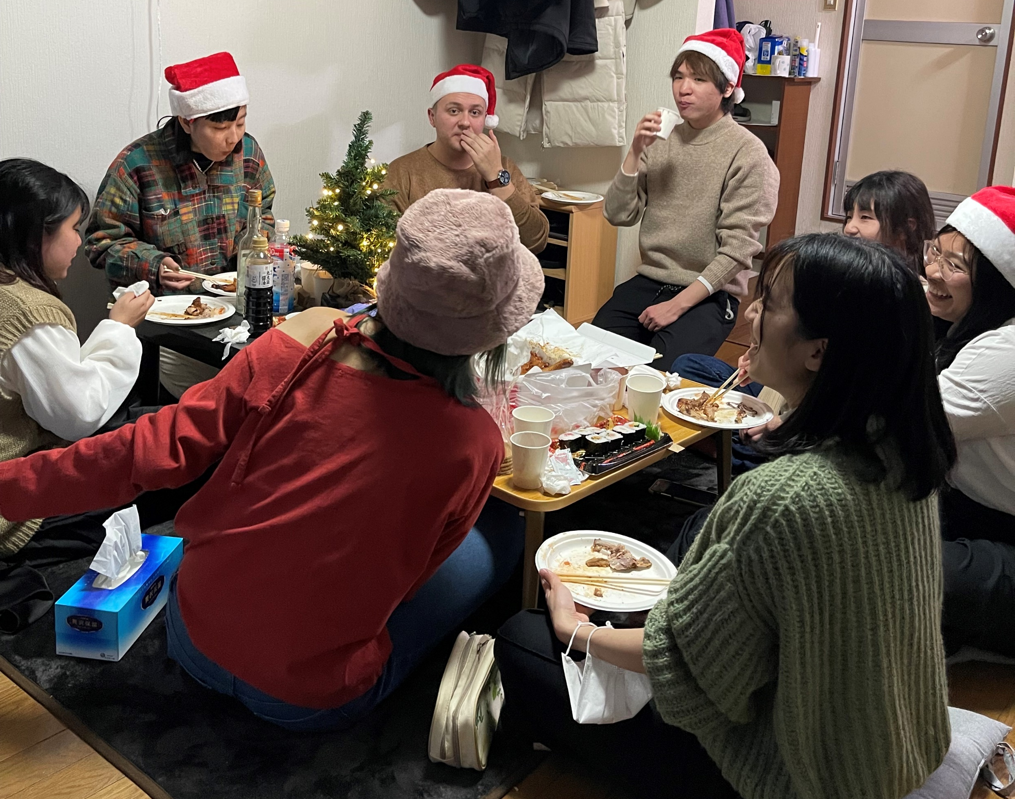
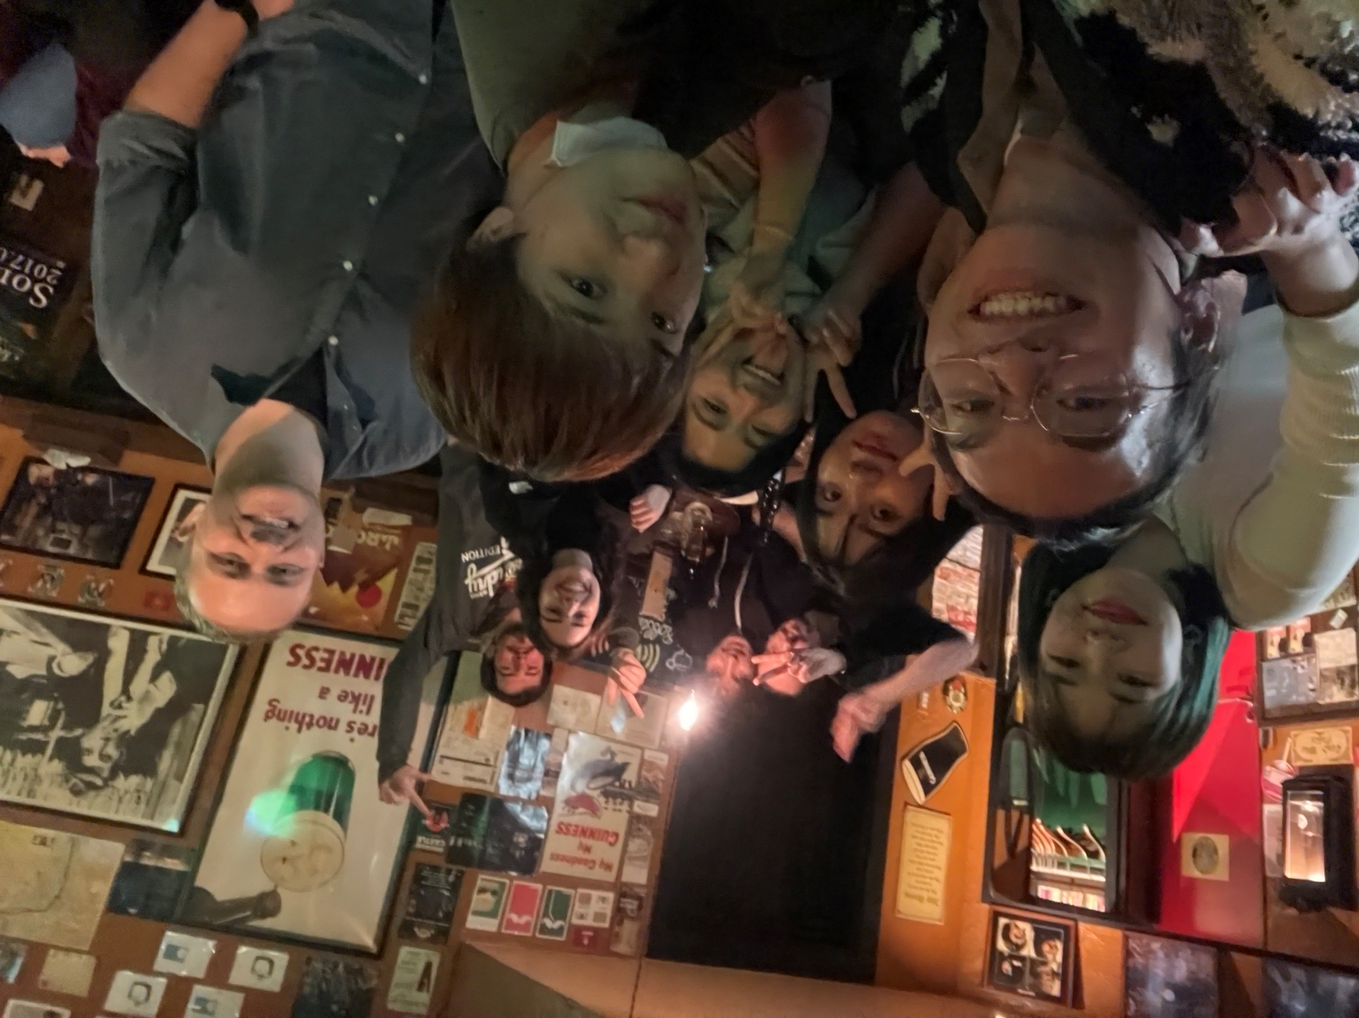
課外學習
放假出遊

Slide 13
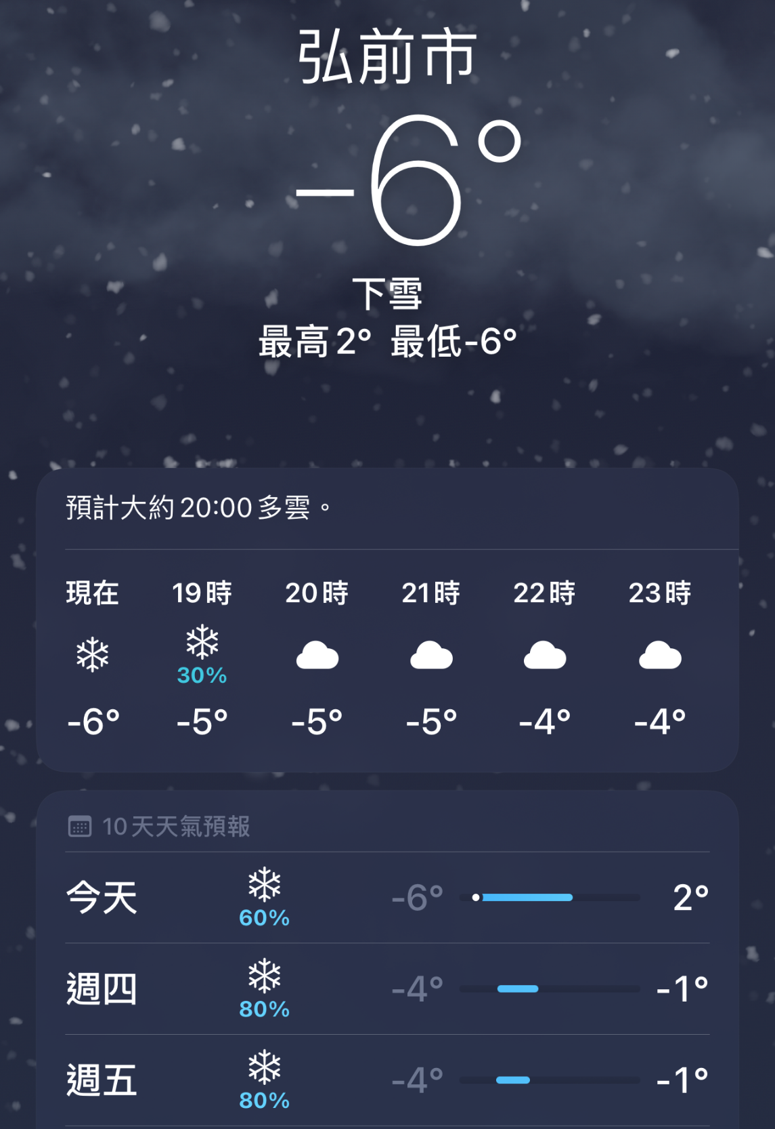
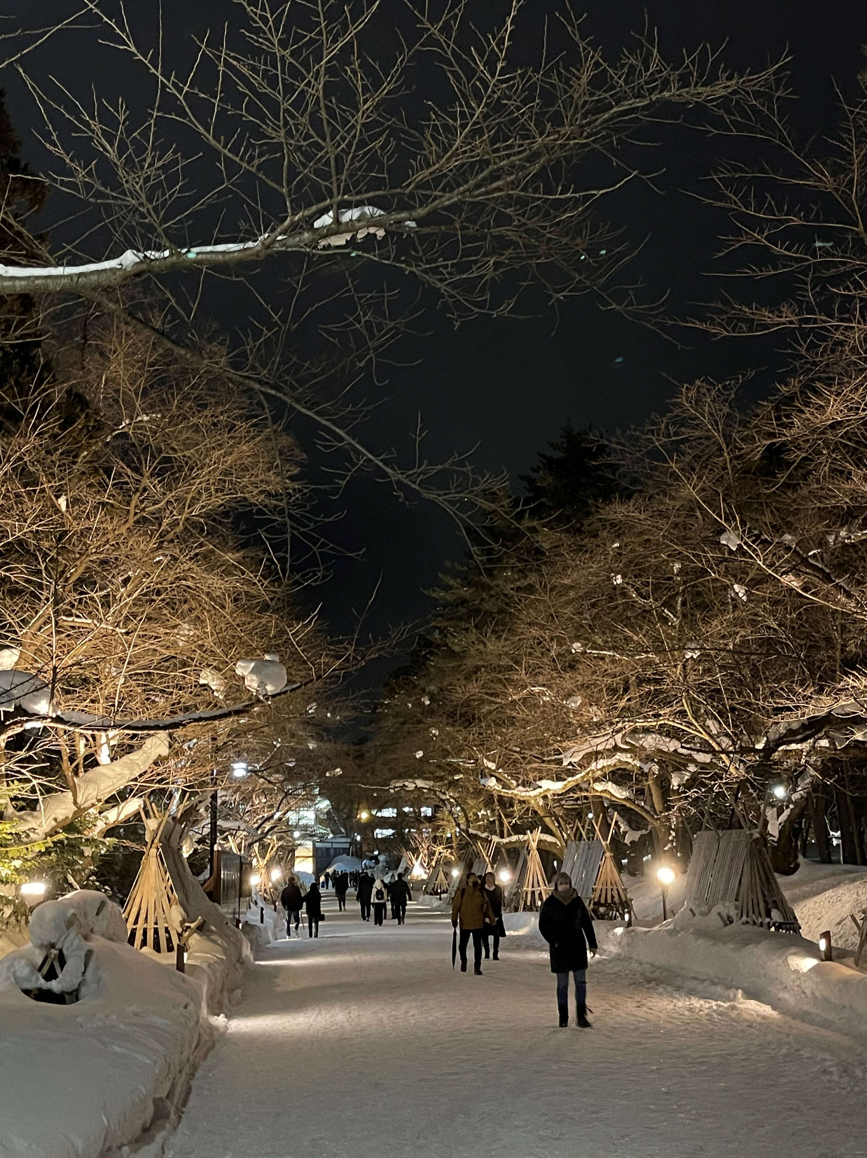
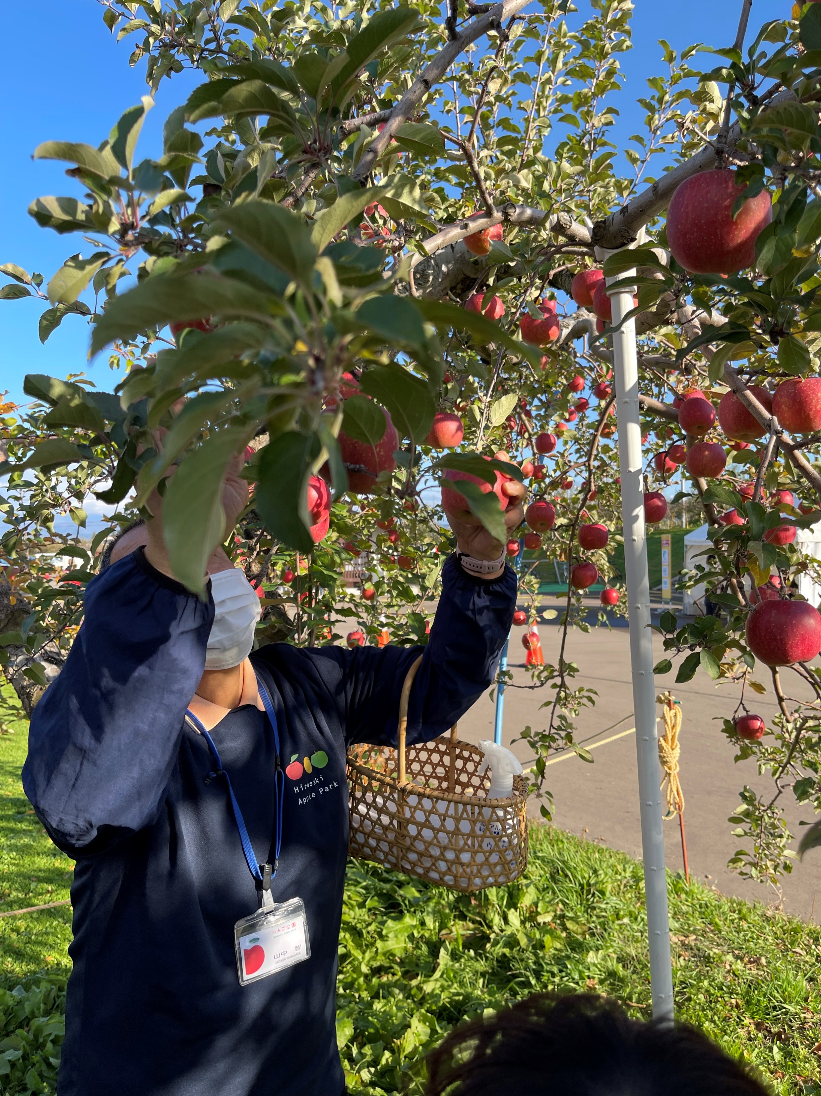
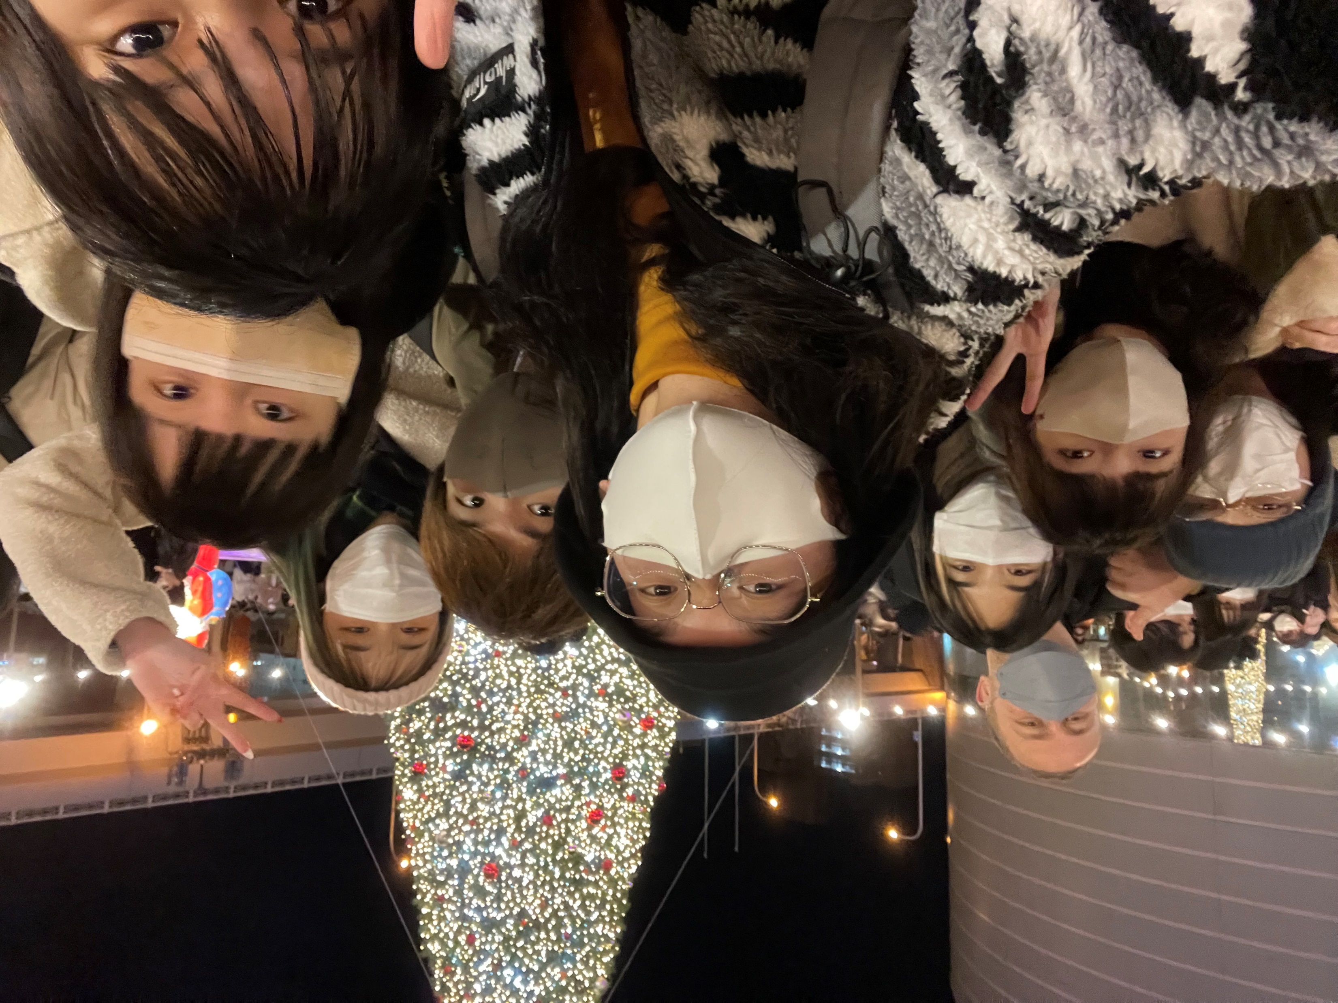
台日差異
氣候
飲食
教學
衛生
社交
Notes:
比起台灣四季如夏，從我到日本以來基本上都是穿著長袖出門的，即便是大太陽20度左右，到了晚上也還是會只剩個位數，日本東北這邊每天基本上都有大風，溫度及遍布低也還是會被吹到著涼。
說到弘前名產，除了蘋果還是蘋果。要蘋果有蘋果，要其他的也有蘋果。總之就是蘋果。
因為旁邊就是青森市的關係，所以也是有許多魚乾，煮干之類的海鮮相關商品，想當然味道就會比在台灣來的重口。而且在日本喜歡吃冷菜，所以常常食堂供的餐都是冷的，即便不情願也沒得選。
日本老師多半著重於學生對課堂內容的理解，而不是考試的成績，所以你不必擔心期末期中考試，但替代他的是做不完的報告及心得作業…
日本的環境衛生整潔是出了名的乾淨，就連鄉下偏遠地區的公共廁所也都是乾乾淨淨，一點異味也沒有，日本普及化的免治馬桶及去垃圾桶化也是台灣最需要學習的部分。雖然公德心問題無法解決界是了…
如我前面所說，日本人很會做表面，要交到真的好的日本朋友是有點難度的，但沒有甚麼是一杯啤酒無法完成的事，如果有，反正日本居酒屋的喝到飽如此好用，一直灌就對了。

Slide 14
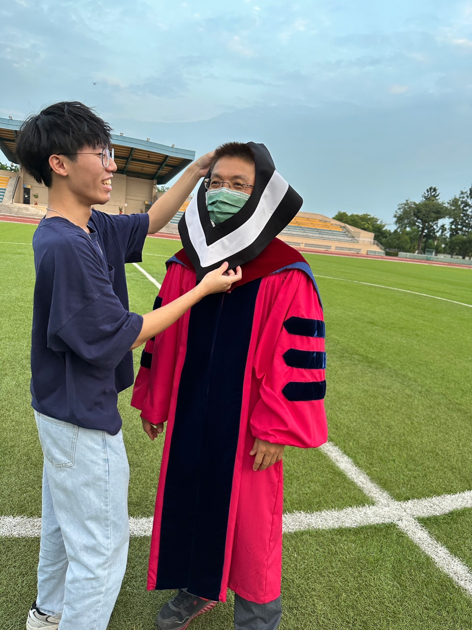
一些建議
留學的過程中多多少少會有遇到些挫折，在語言不通、人生地不熟的情況下，如何消化問題處理問題，才是出國留學該學會的最重要技能。
不論去的國家使否為英語系國家，英文真的都還是很重要，跟歐美國家的同學交流或是無法用當底語言表述的時候，英文在很多時候反倒可以幫你一把。
話還很多說不完。如果你也想交換，想去認識不同世界的人，想看看不同的世界，那就自己來看看，去做功課、去申請，缺什麼就補什麼，錯過了大學交換的時間就沒有政府給你錢出國爽了。

Slide 15

ご清聴いただきありがとうございました

